Slide 1
資源回收宣導

Slide 2
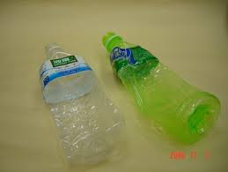
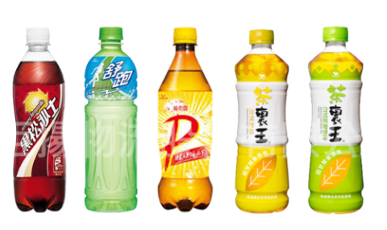
寶特瓶
要洗淨、壓扁

Slide 3
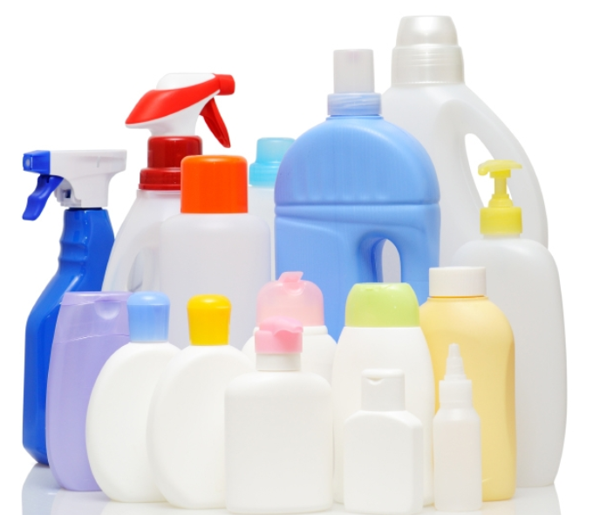
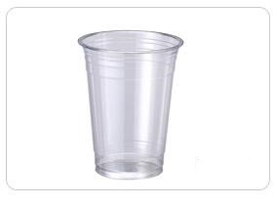
塑膠類
去吸管、撕膜、洗淨、堆疊
塑膠瓶
塑膠杯

Slide 4
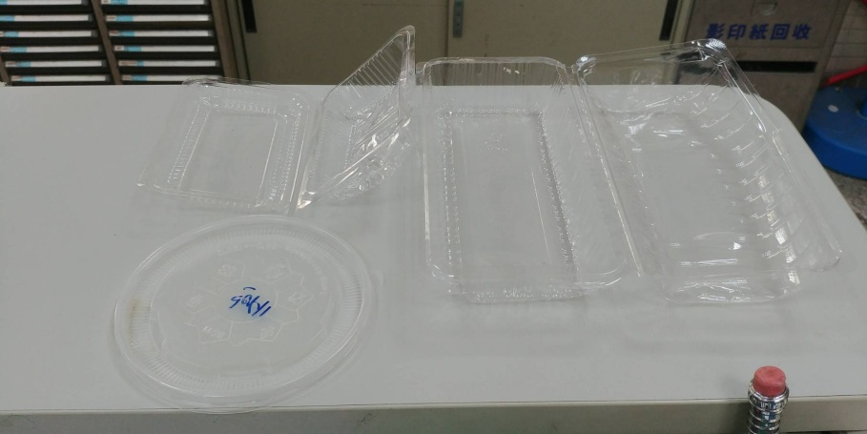
薄型塑膠

Slide 5
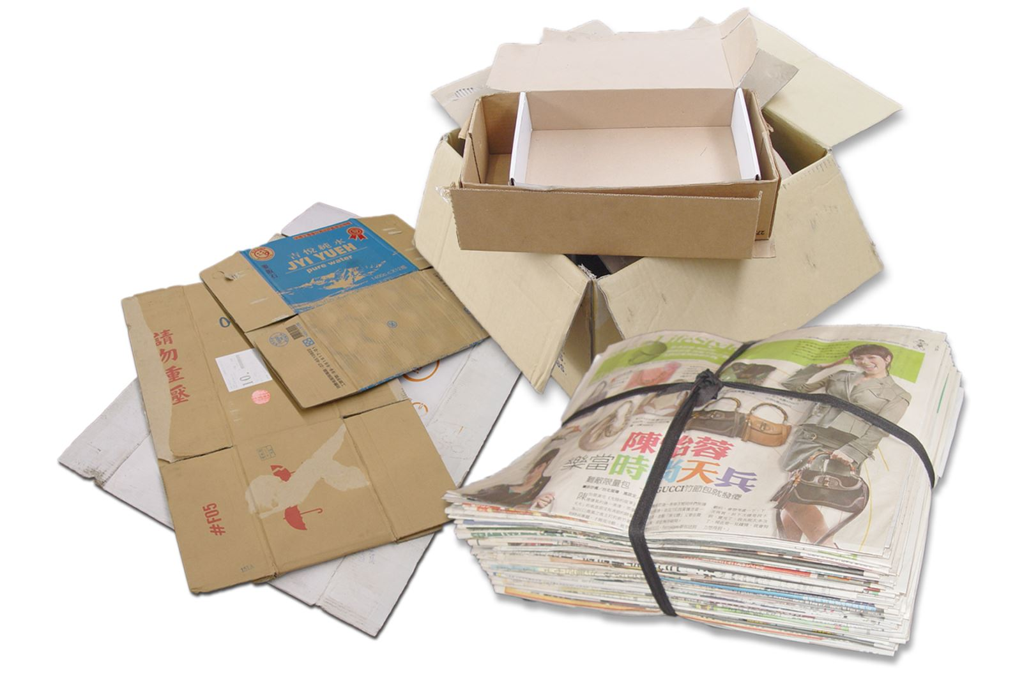
紙類
紙箱
要拆平、壓扁
書要用塑膠繩綁好

Slide 6
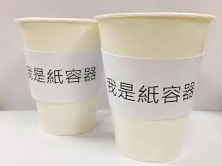
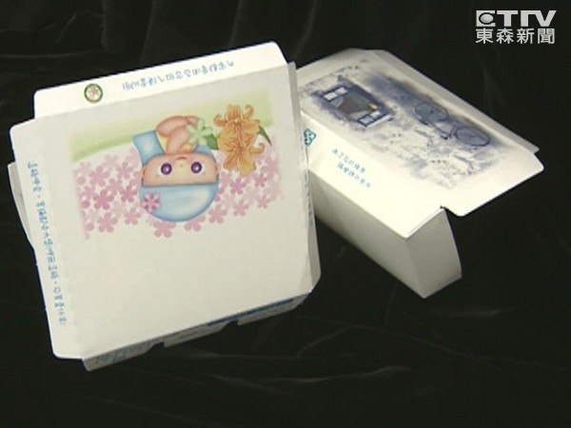
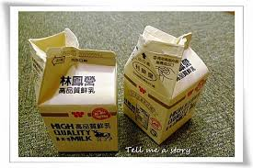
紙容器
去吸管、撕膜、洗淨、堆疊
洗淨、堆疊
紙杯
紙餐盒
洗淨、壓扁
牛奶罐

Slide 7
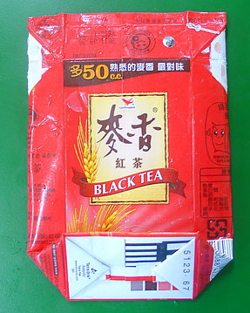
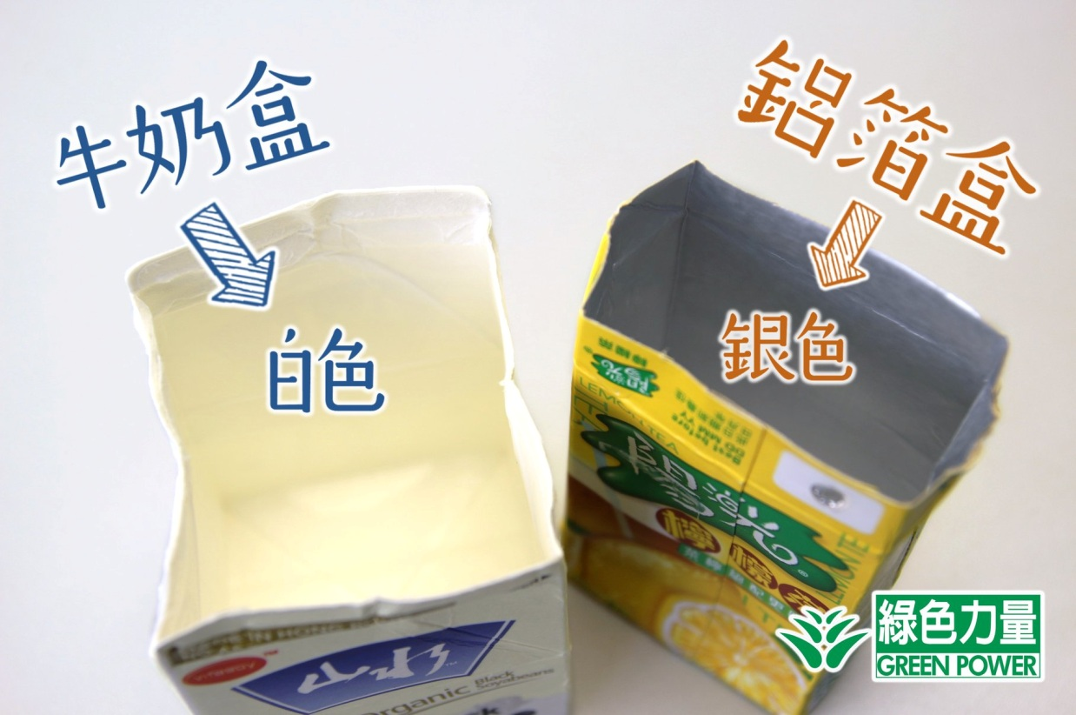
鋁箔包
去吸管、洗淨、壓扁

Slide 8
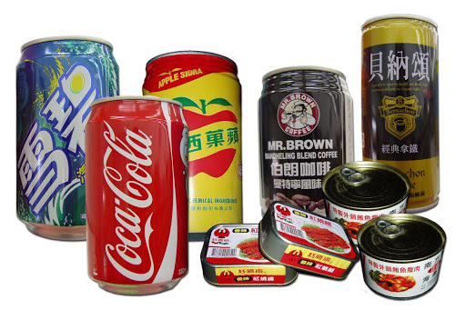
鐵鋁罐
去吸管、洗淨、鋁罐壓扁

Slide 9
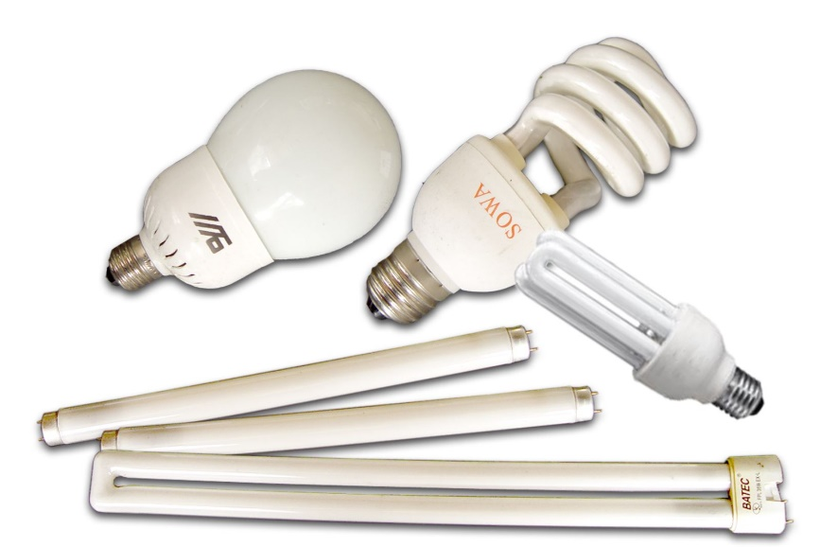
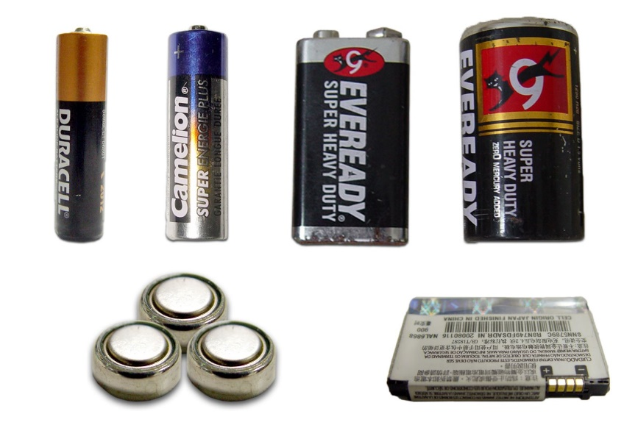
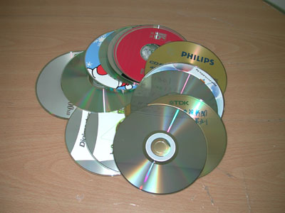
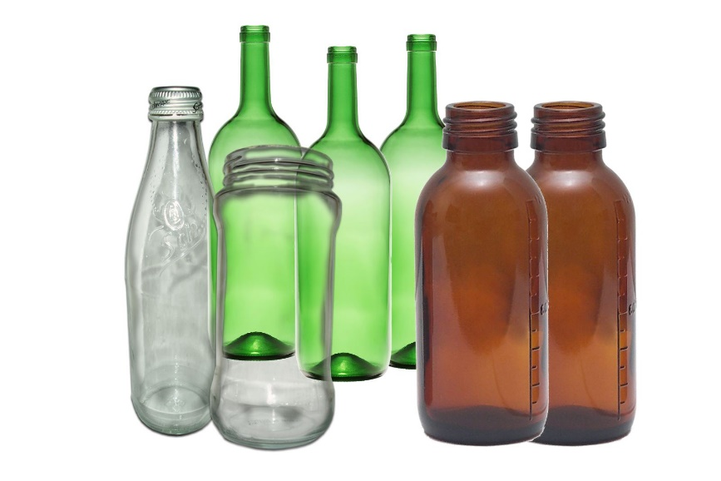
其他
燈泡
燈管
電池
玻璃
光碟

Slide 10
空氣品質指標AQI

Slide 11
空氣品質指標(AQI)
(AQI 0～50)
(AQI 51～100)
(AQI 101～150)
良好
普通
對敏感族群不健康
(AQI 151～200)
(AQI 51～100)
(AQI 301以上)
對所有族群不健康
非常不健康
危害

Slide 12
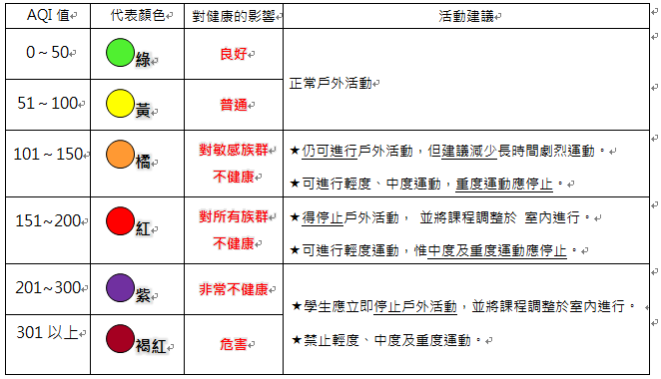

Slide 13
登革熱宣導

Slide 14
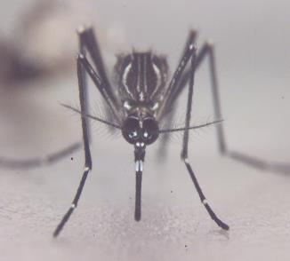
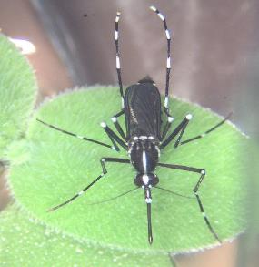
台灣傳播登革熱的病媒蚊
埃及斑蚊
白線斑蚊
胸部背側有一對彎曲白線條紋及中間2條縱線
胸部背面有一條白線
腳上都有黑白相間的斑紋亦叫花腳蚊

Slide 15
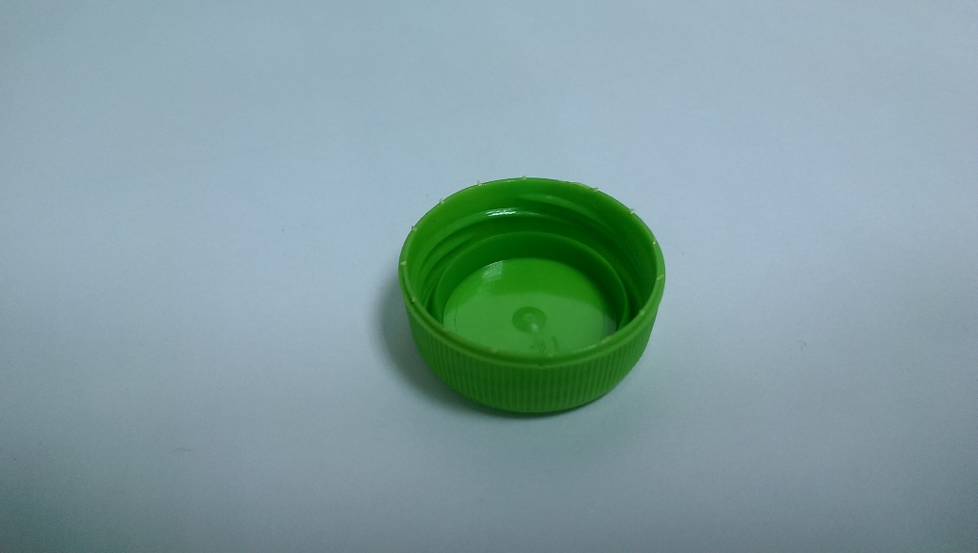
登革熱病媒蚊生長條件
乾淨的水
不流動的水
超過7天的積水
≧5c.c. 的水

Slide 16
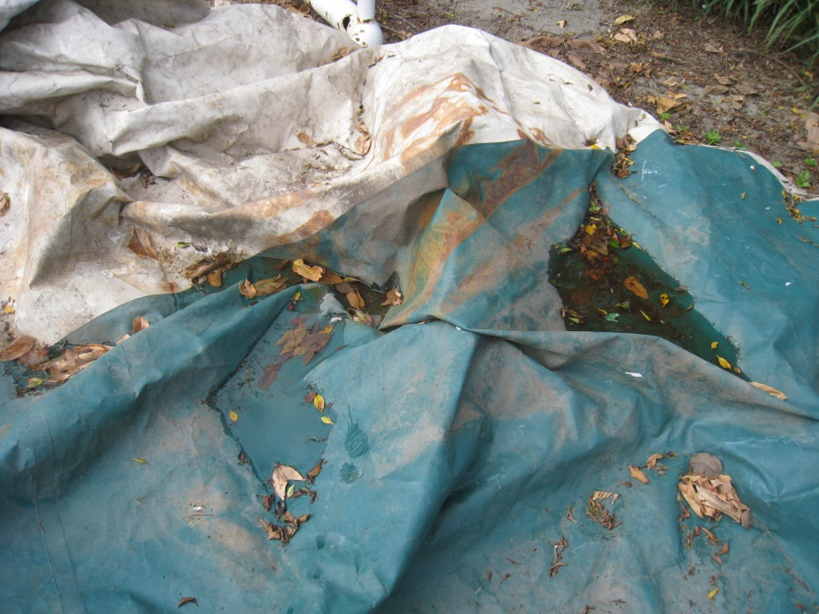
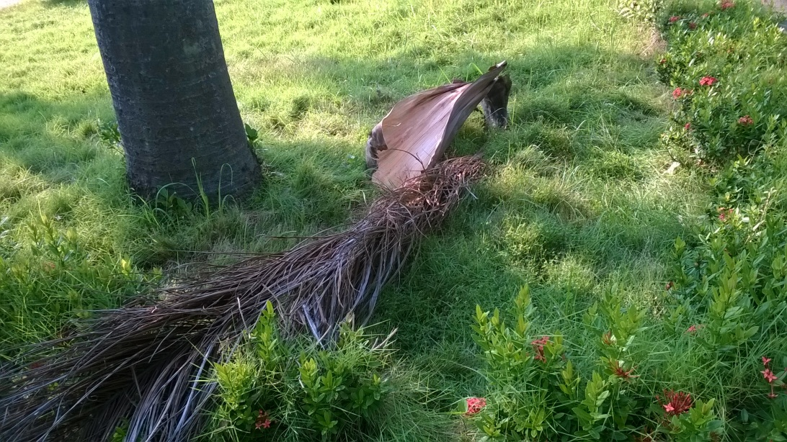
容易忽略的地方

Slide 17
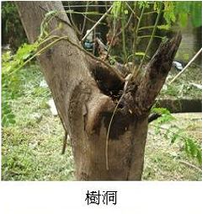
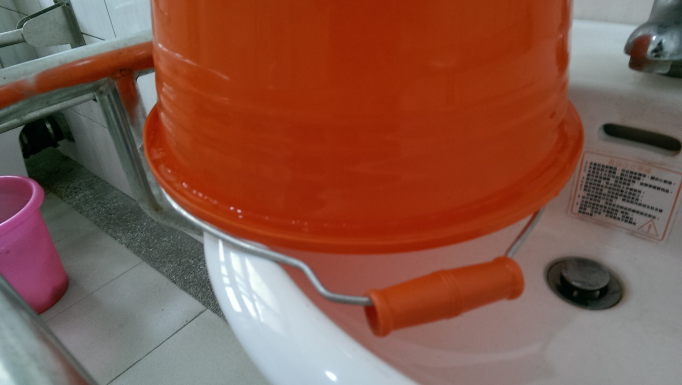
容易忽略的地方
請勿將畚箕及垃圾袋放在戶外以防積水

Slide 18
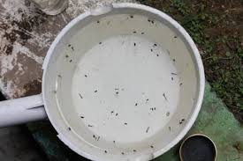
罰款
衛生局稽查發現陽性容器
處新臺幣3000～15000罰鍰。

